Slide 1
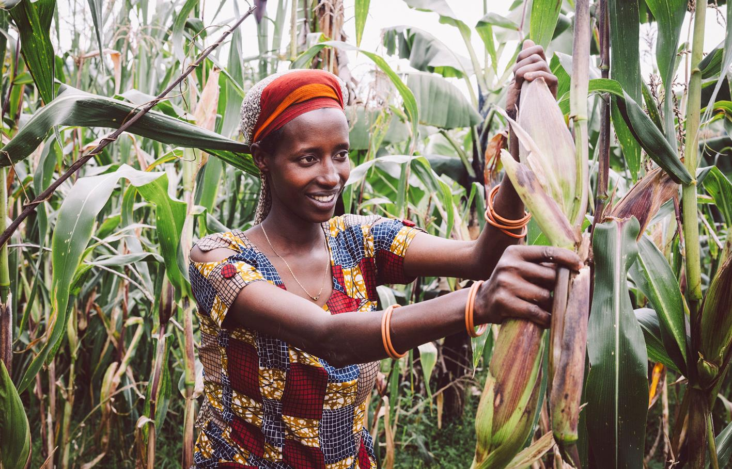
Burundi
Frauen besiegen
den Hunger
Notes:
1

Slide 2
Burundi
Burundi Deutschland
Fläche in km² 27.830 357.022
Bevölkerung in Millionen 13,6 84,2
Mittleres Alter in Jahren 18,4 46,7
Anteil ländlicher Bevölkerung in % 85,2 22,2
Säuglingssterblichkeit in % 3,6 0,3
Kinder pro Frau im Durchschnitt 4,9 1,6
Ärztedichte in Ärzt:innen/10.000 Einw. 0,7 44
Anteil untergewichtiger Kinder in % 27,6 0,5
Analphabetenrate in % 25,3 k. A.
Stromanschlussquote in % 10,2 100
Bruttosozialprodukt in $/Kopf 700 53.200
Quelle: CIA World Factbook (2024)
BURUNDI
RUANDA
DR KONGO
BURUNDI
Gitega
Buburu
TANSANIA
Notes:
2

Slide 3
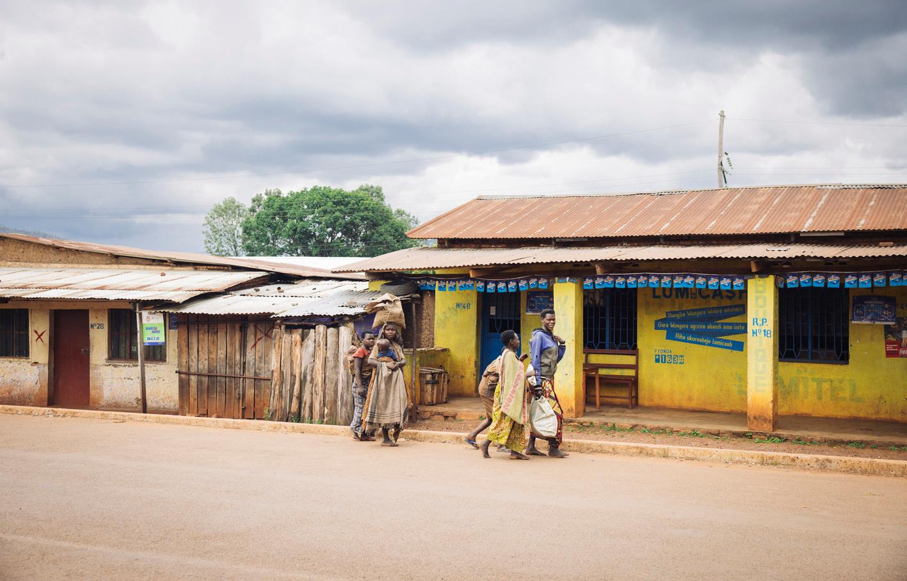
Burundi zählt zu den ärmsten Ländern der Welt. Im Index der Globalen Ernährungssicherheit belegt es Platz 108 von 113 Ländern.

Slide 4
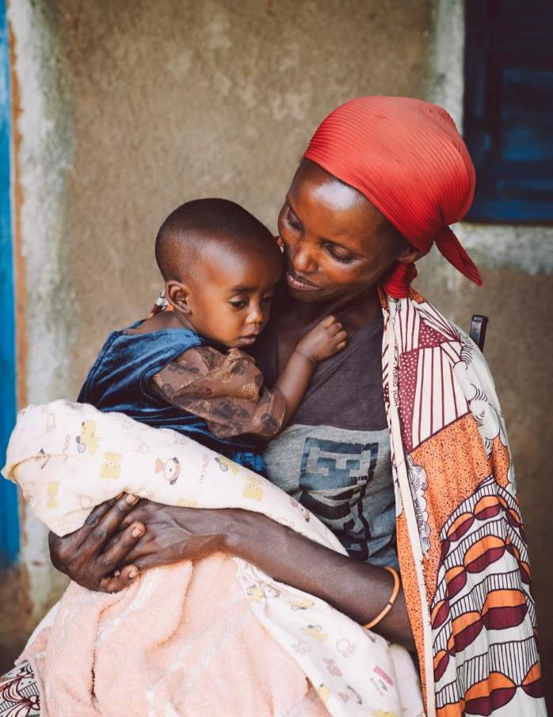
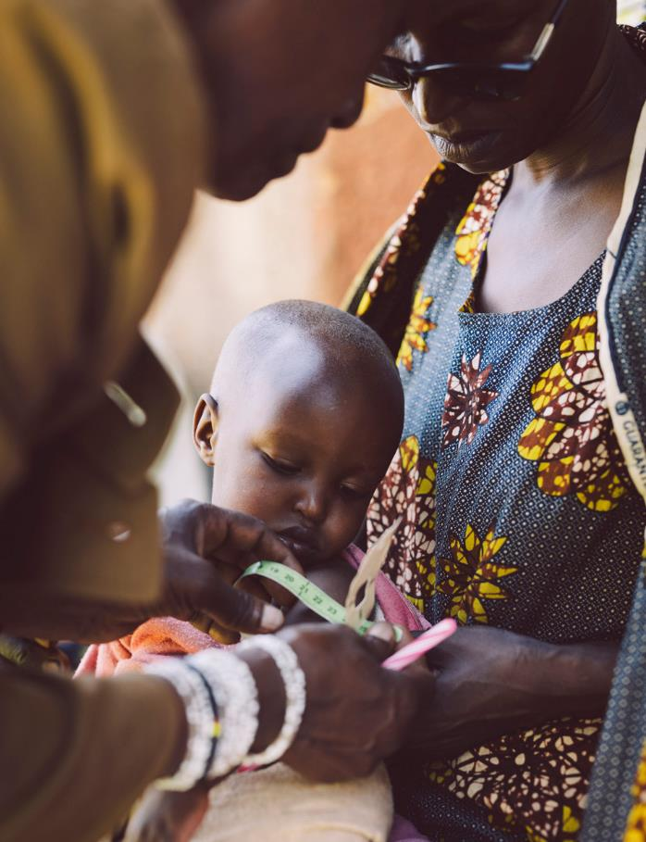
Jedes zweite Kind unter fünf Jahren ist unter- oder mangelernährt. Das macht es anfällig für Krankheiten und bedroht seine körperliche und geistige Entwicklung.

Slide 5
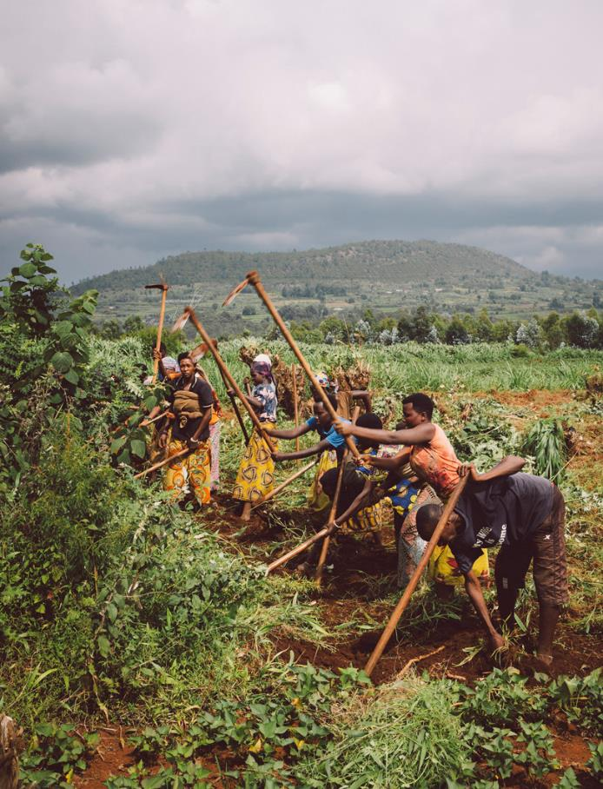
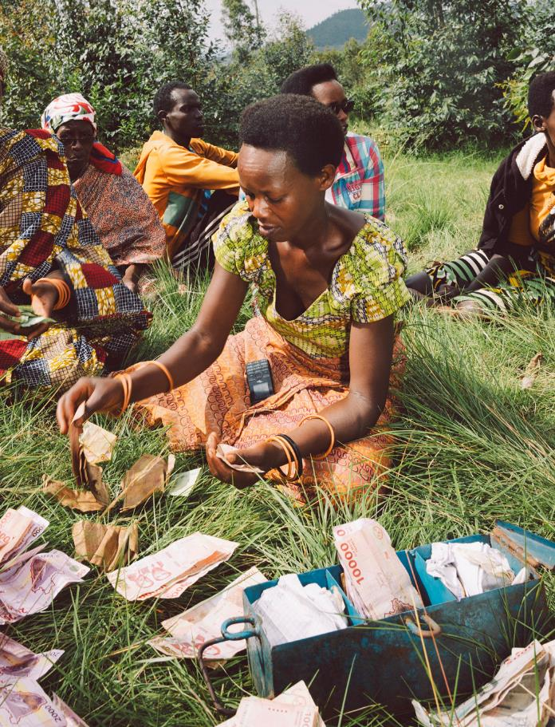
Die Organisation Ripple Effect Burundi schult Kleinbauernfamilien in nachhaltigen Anbaumethoden und hilft ihnen dabei, Spargruppen zu gründen.

Slide 6
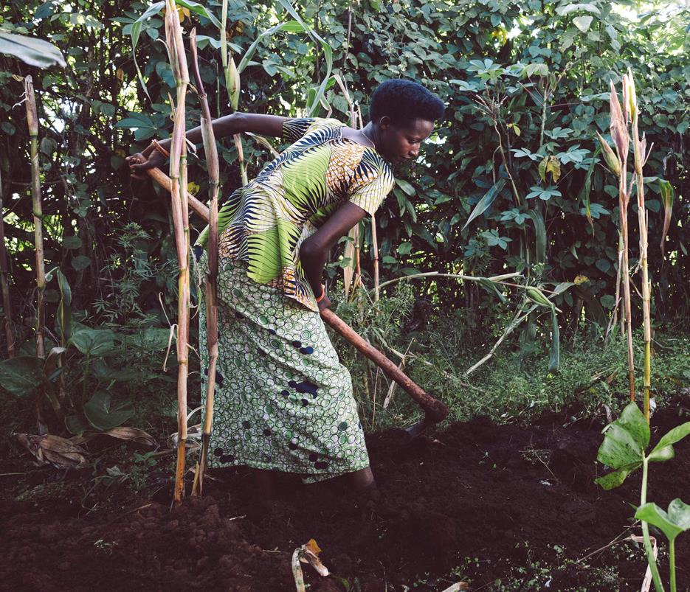
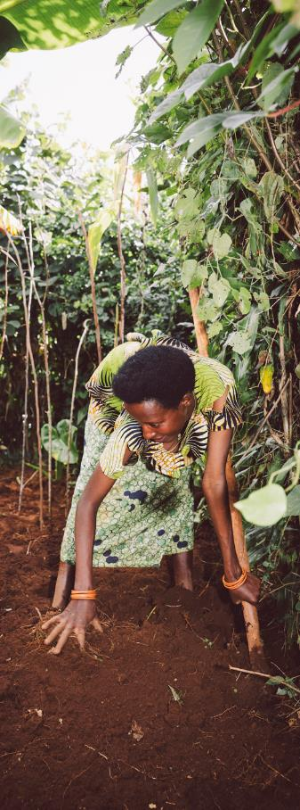
Claudine Hashazinyange lebt mit ihrer Familie im Dorf Buburu. Da ihr Mann in der Stadt arbeitet, liegt die Feldarbeit weitestgehend auf ihren Schultern.

Slide 7
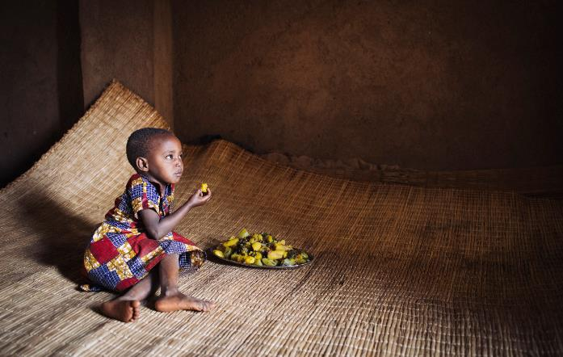
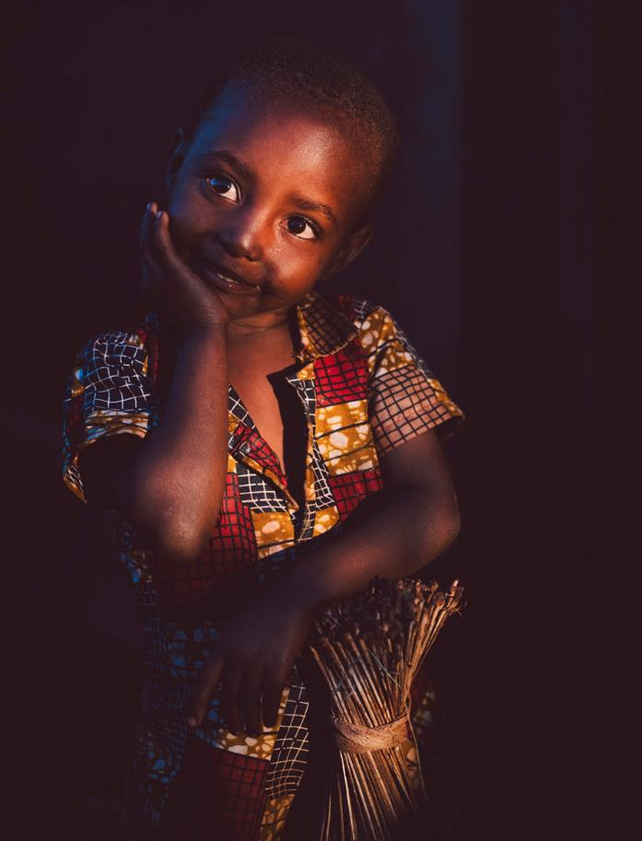
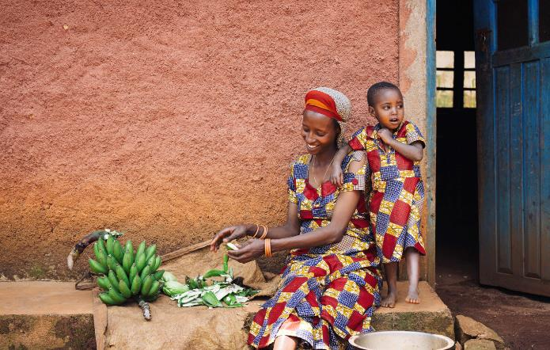
Als ihre dreijährige Tochter Linka noch kein Jahr alt war, erhielt sie die Diagnose „unterernährt“. Schon zuvor war das Mädchen dauernd krank gewesen.

Slide 8
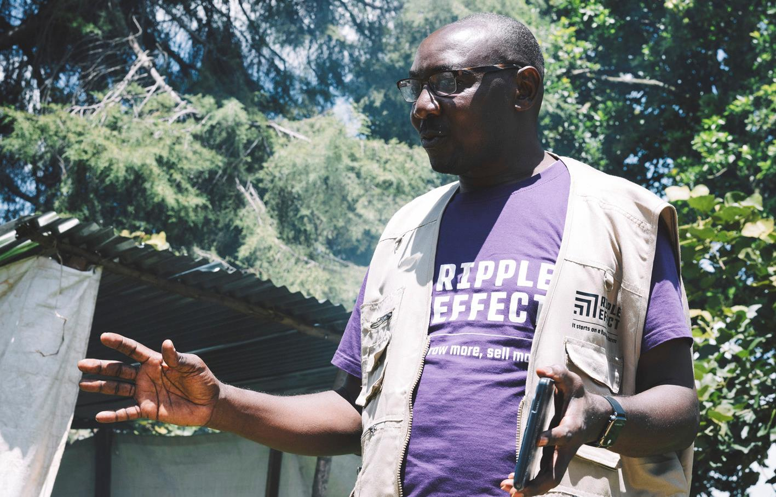
Kurz nach Linkas Diagnose stand Ladislas Barakamfitiye, Landwirtschaftexperte von Ripple Effect, vor Claudines Haus. Er bot an, die Menschen im Dorf zu unterstützen.

Slide 9
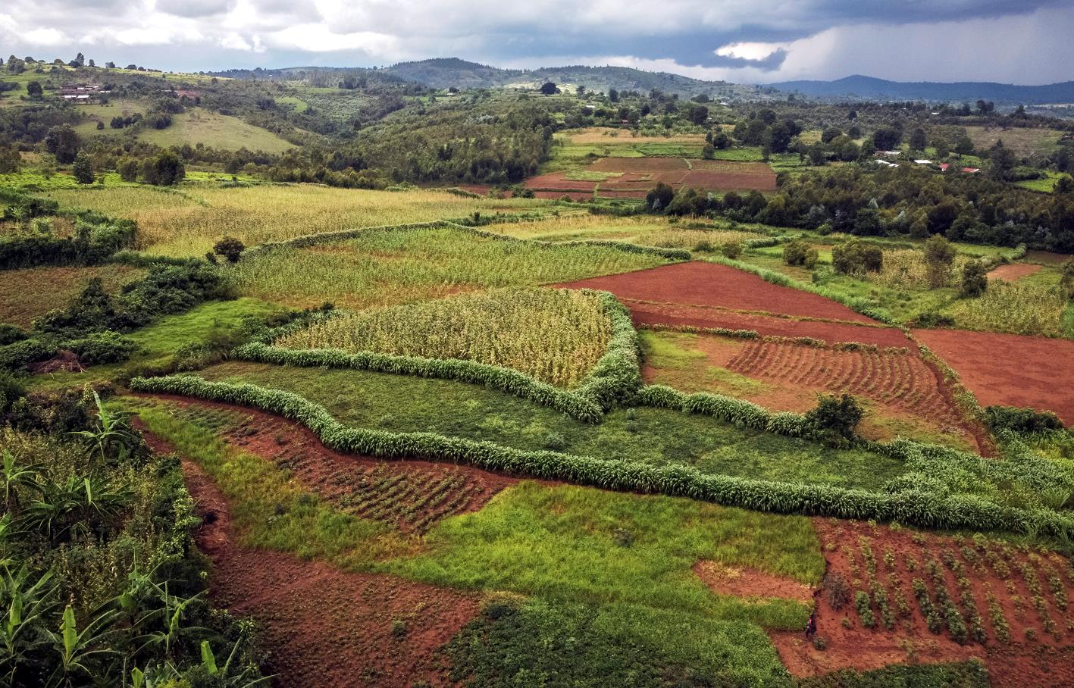
Er motivierte die Frauen des Dorfes, eine Spargruppe zu gründen, und pachtete für sie einen Acker. Unter seiner Anleitung terrassierten die Bäuerinnen das Terrain.

Slide 10
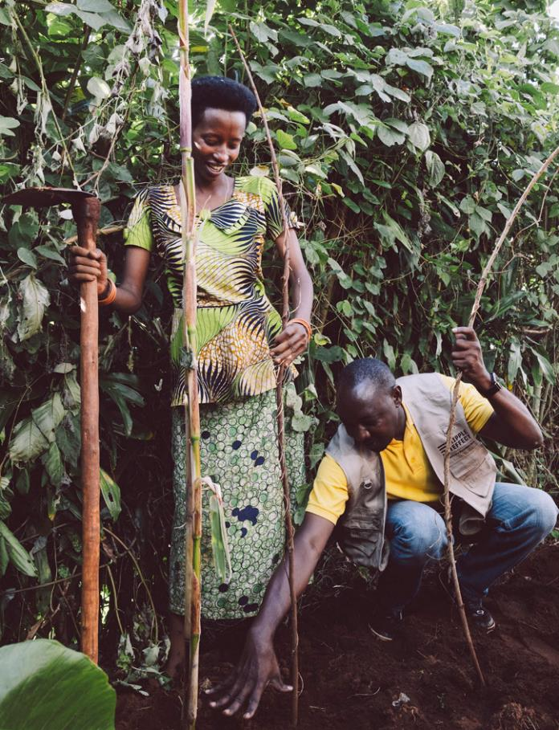
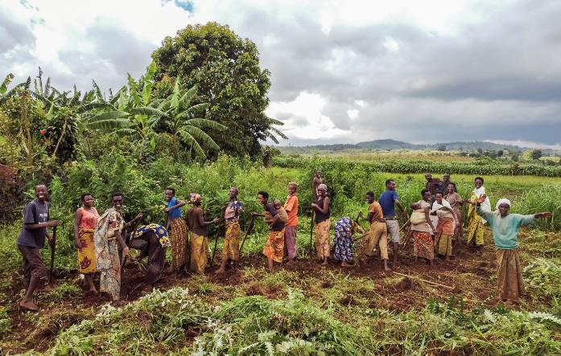
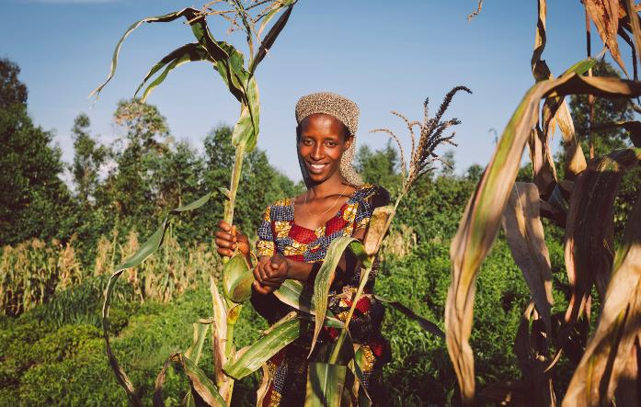
Barakamfitiye gab ihnen mehrere Säcke Saatgut für Mais, Kartoffeln und Bohnen
und zeigte ihnen, wie sie die Erträge ihrer Felder nachhaltig erhöhen können.

Slide 11
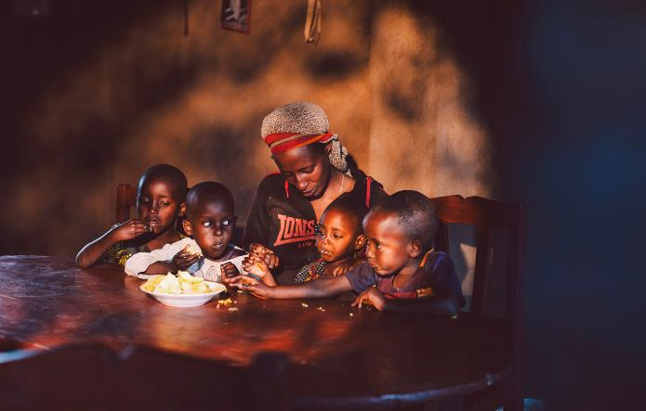
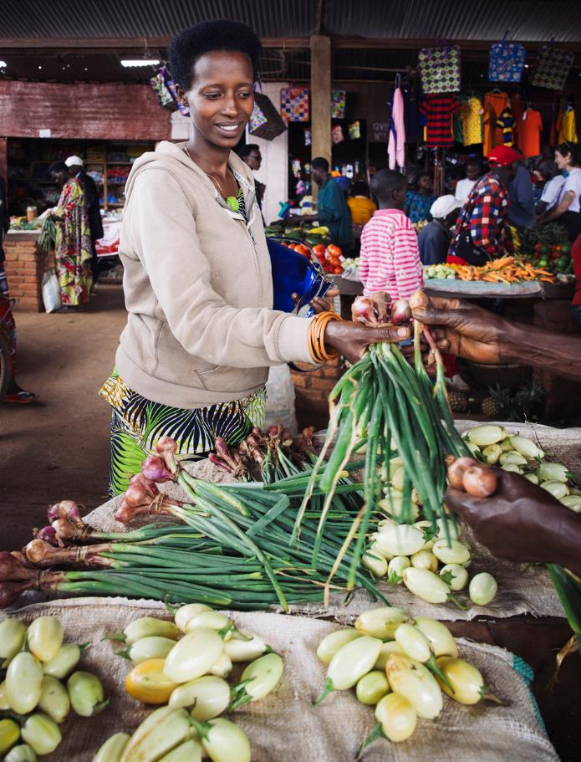
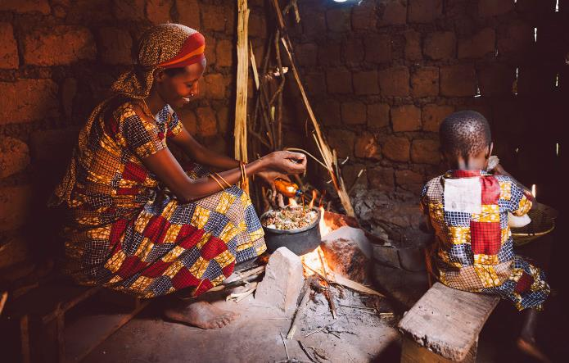
Der Erfolg stellte sich schnell ein. Mittlerweile kann Claudine Hashazinyange ihre Familie vollwertig ernähren. Und Überschüsse kann sie auf dem Markt verkaufen.

Slide 12
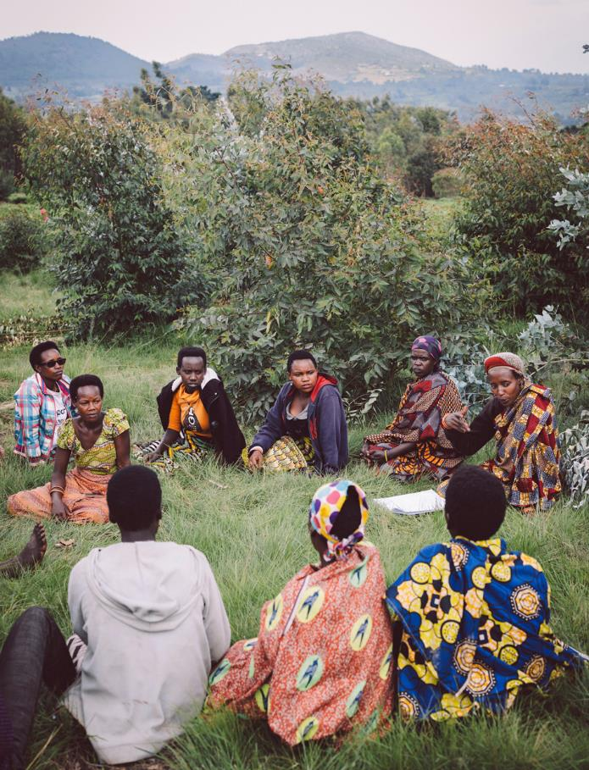
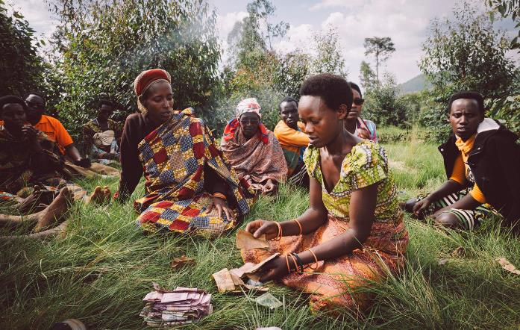
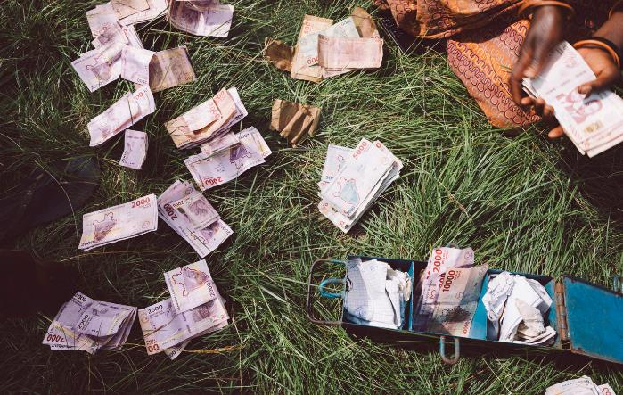
Einmal pro Woche geht Claudine Hashazinyange zu den Treffen ihrer Spargruppe. Alle zahlen gemeinsam ein. Wer Geld für Investitionen benötigt, erhält einen Kredit.

Slide 13
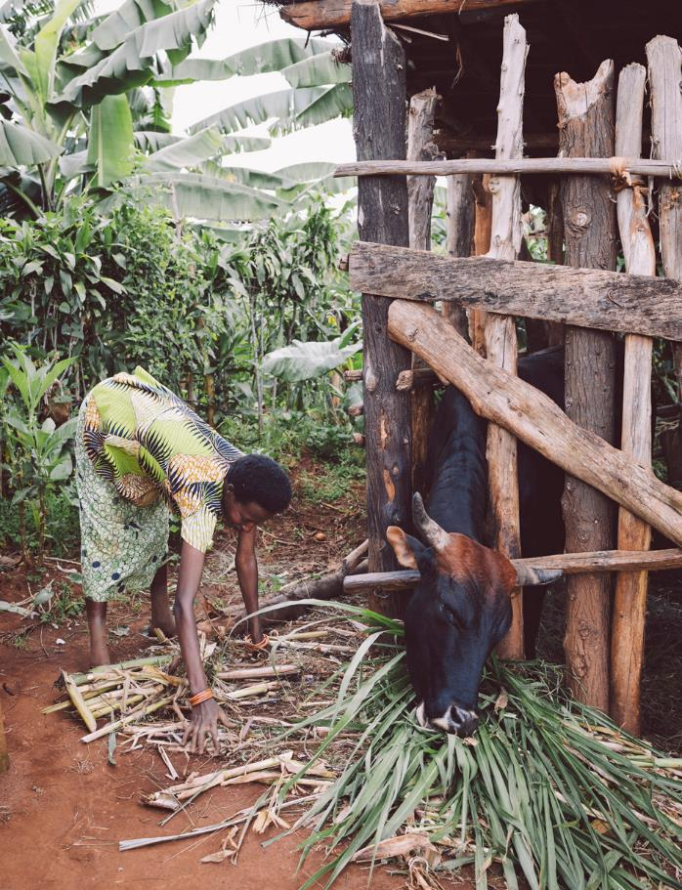
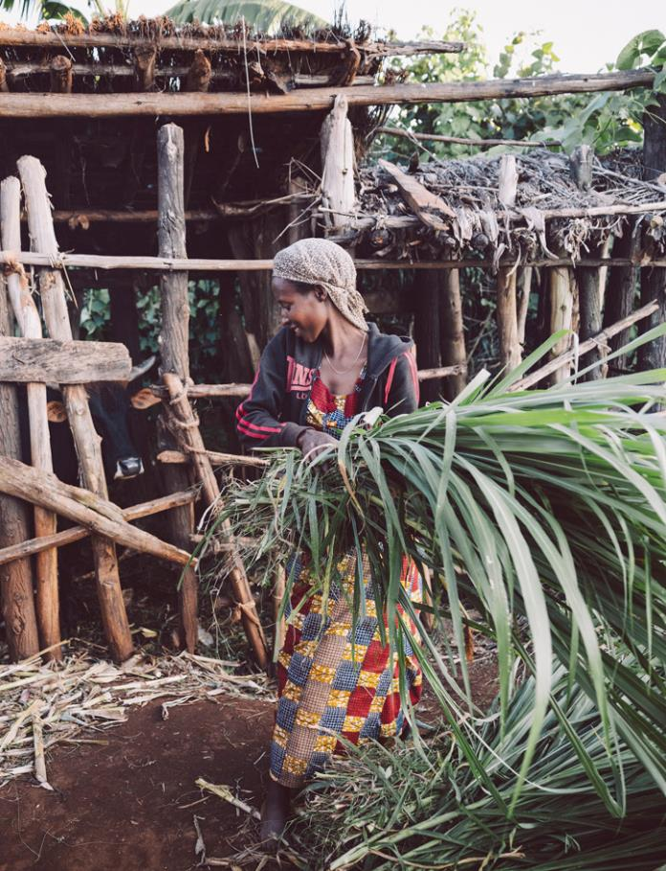
Claudine Hashazinyange konnte sich so ihren langgehegten Wunsch erfüllen und eine Kuh kaufen. Bald wird das erste Kalb geboren und die Familie wird endlich Milch haben.

Slide 14
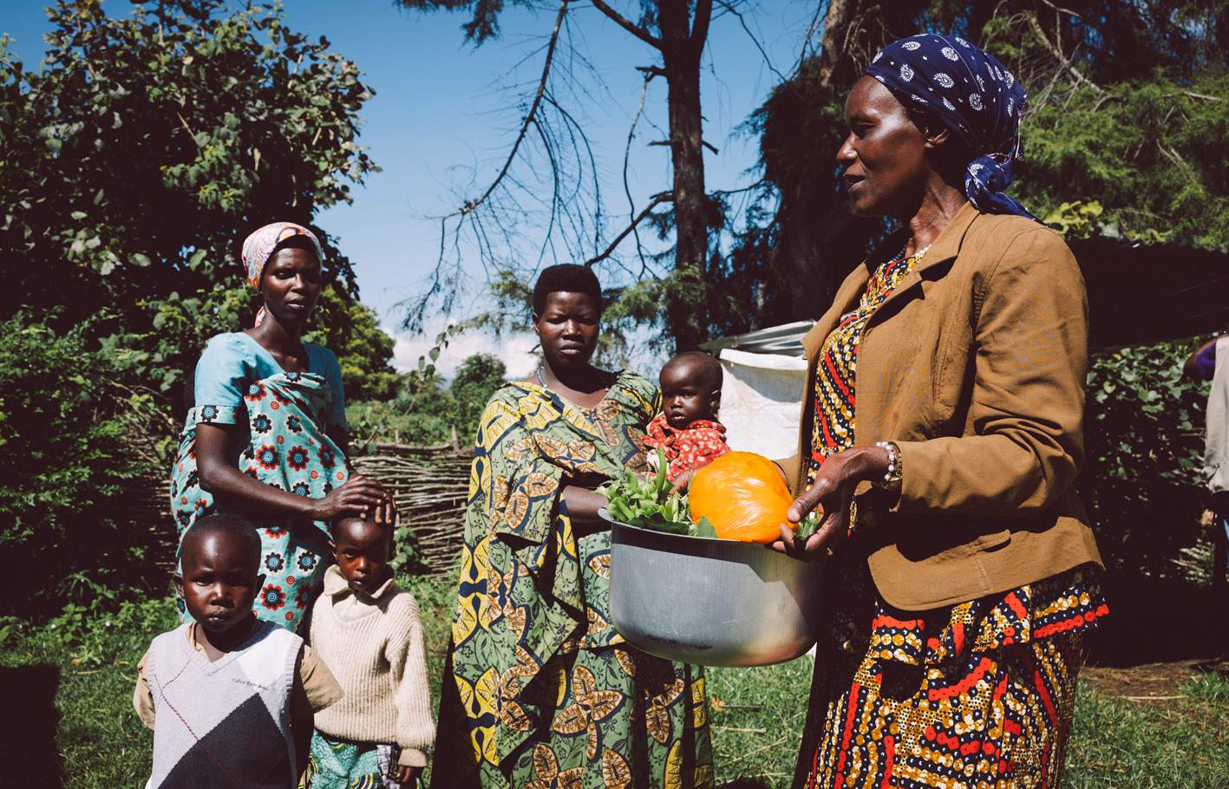
Um die Mangelernährung zu bekämpfen, fördert Ripple Effect auch Workshops, in denen Mütter anderen erklären, worauf sie bei der Ernährung ihrer Kinder achten sollen.

Slide 15
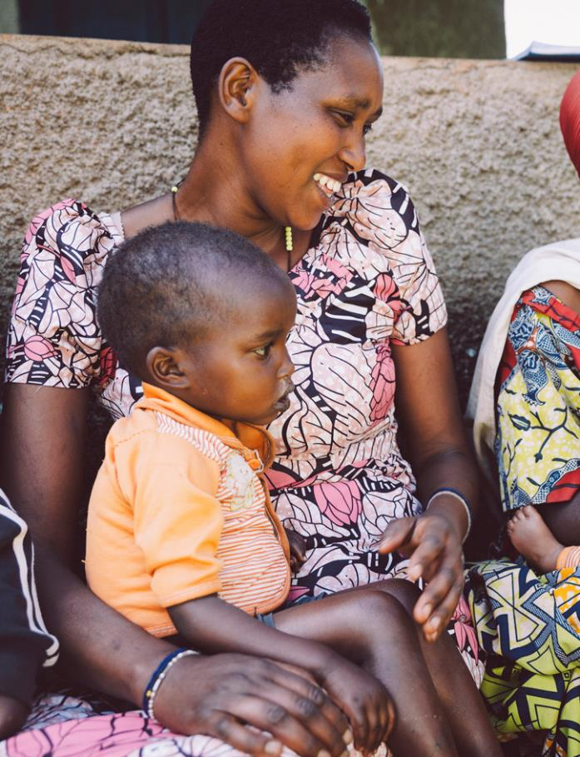
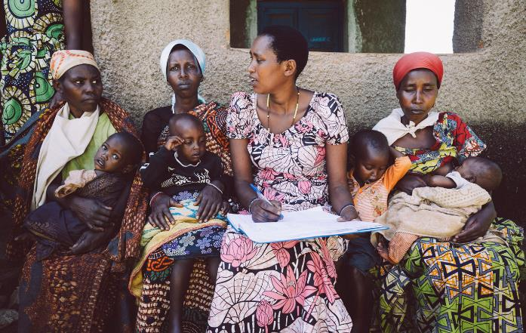
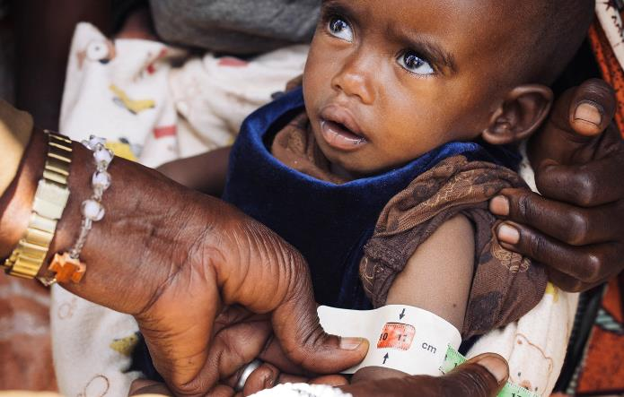
Eine dieser „Mamans Lumières“ (vorbildlichen Mütter) ist Claudine Kankindi.
Am Anfang des Workshops hält sie Gewicht und Armumfang der Kinder fest.

Slide 16
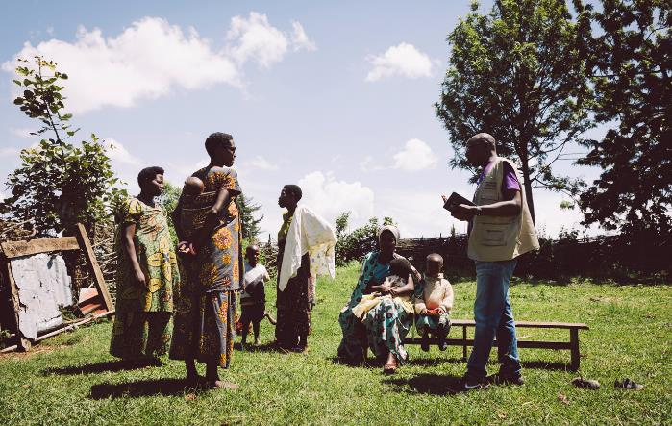
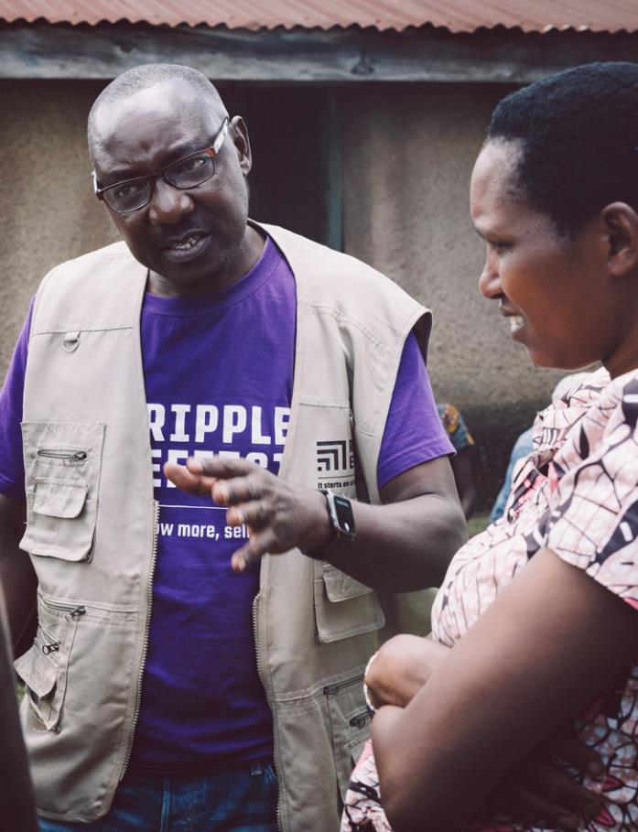
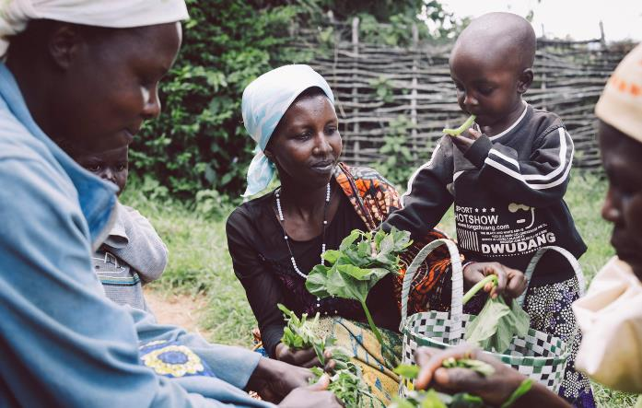
Landwirtschaftsexperte Ladislas Barakamfitiye erklärt den Frauen, was sie anbauen können, damit es den Kindern zukünftig nicht mehr an Nährstoffen fehlt.

Slide 17
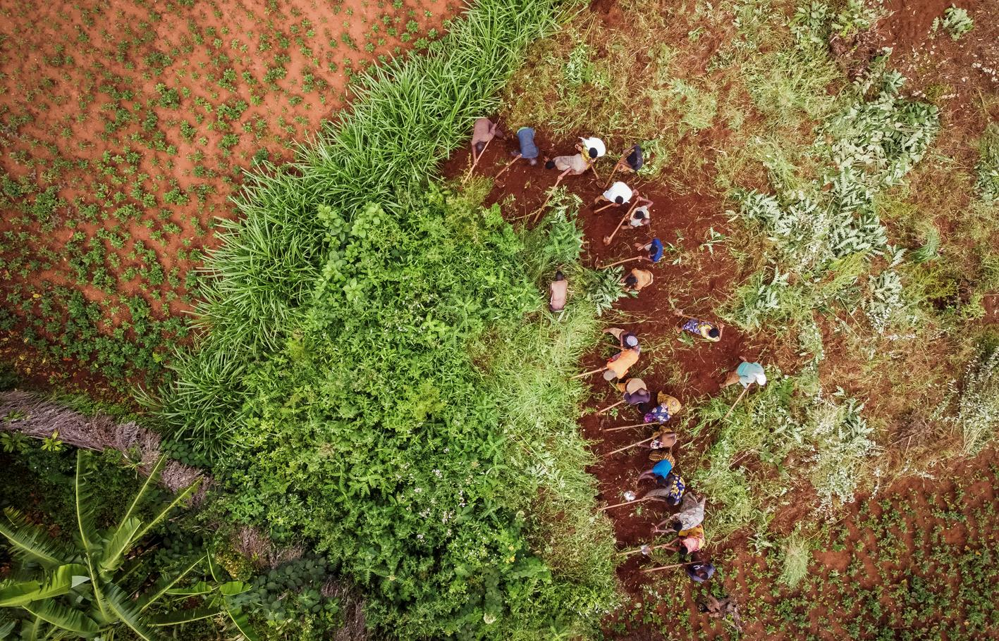
Claudine Hashazinyanges Spargruppe hat inzwischen einen zweiten Acker gepachtet.
Er soll den Mitgliedern ein zusätzliches Einkommen bescheren.

Slide 18
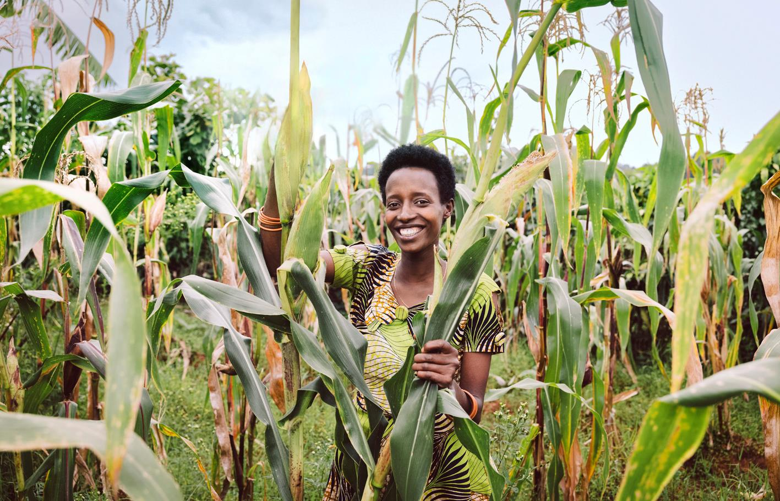
Die Kleinbäuerin hat Mut gefasst: Sie möchte ihren Kindern den Besuch der weiter-führenden Schule ermöglichen. Und anderen aus der Nachbarschaft Arbeit geben.

Slide 19
Sie sahen eine Präsentation zum Projekt der Partnerorganisation
Ripple Effect (RE) aus Burundi.
Frauen besiegen den Hunger
www.brot-fuer-die-welt.de/projekte/burundi-hunger
Herausgeber
Brot für die Welt
Evangelisches Werk für Diakonie und Entwicklung e.V.
Caroline-Michaelis-Str. 1
10115 Berlin
Telefon 030 65211 4711
kontakt@brot-fuer-die-welt.de
Redaktion Thorsten Lichtblau, Thomas Knödl
Text Veronica Frenzel
Fotos Kathrin Harms
Gestaltung Thomas Knödl
Berlin, Juni 2024
Notes:
19

Slide 20
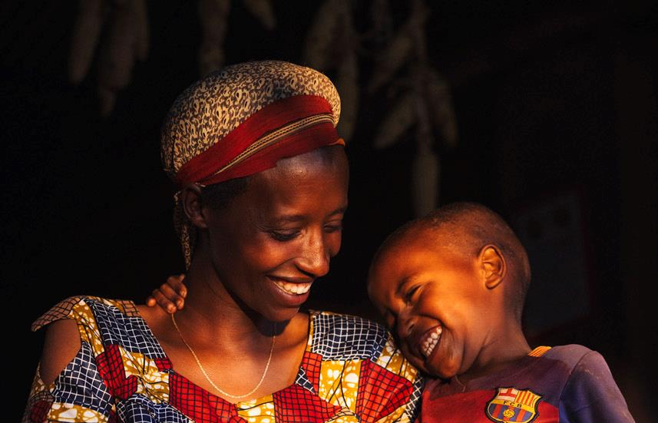
Spendenkonto
Bank für Kirche und Diakonie
IBAN: DE10 1006 1006 0500 5005 00
Notes:
20

